Slide 1
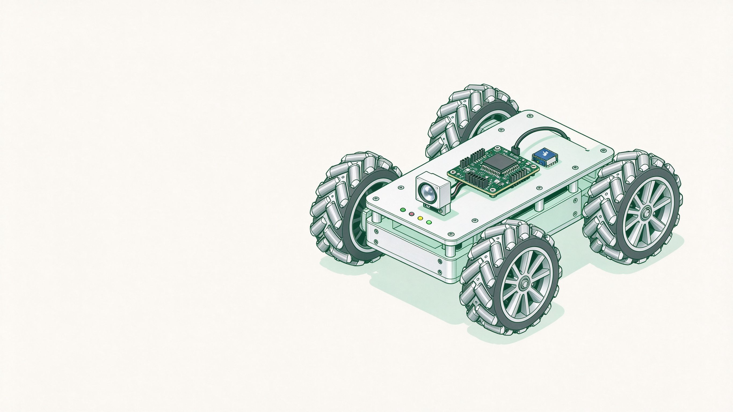
SOFTWARE REQUIREMENTS ANALYSIS
机器人系统
设计与实现
软件需求分析阶段汇报
软件需求分析阶段汇报 | 2026 年 10 月
Notes:
各位老师好，我们小组汇报的题目是“机器人系统设计与实现”的软件需求分析阶段成果。
本次汇报围绕已获取的原始需求，说明我们采用的需求建模与分析思路，以及最终形成的需求成果，全程控制在五分钟以内。

Slide 2
项目背景与原始需求
01 BACKGROUND & REQUIREMENTS
本系统是一台以 STM32F103 微控制器为核心的四轮麦克纳姆轮全向移动机器人，支持按键与手机蓝牙双通道控制，具备编码器测速、速度闭环调节、前方自动避障与运行状态指示能力。
序号 | 项目组提出的原始需求表述
1 | 组装小车并让小车跑起来
2 | 实现编码器对车轮测速
3 | 闭环 PID 调速
4 | 支持按键中断启停
5 | 定时器精准时序控制
6 | 状态灯光同步提示
7 | 避障（选做）
8 | 蓝牙操控板块（手机端“蓝牙串口助手”远程操控）
问题：原始需求是口头设想，混合了功能目标（如“跑起来”）与实现手段（如“PID”“中断”“定时器”），无法直接作为需求规格，必须经过规范化处理。
机器人系统设计与实现 · 软件需求分析
02 / 08
Notes:
我们的被开发系统是一台四轮麦克纳姆轮全向移动机器人，以STM32单片机为核心，支持按键和手机蓝牙两种控制方式，并具备速度闭环、自动避障和状态指示能力。
项目开始时，组里提出了这8条原始需求，大家可以看到，其中既有“跑起来”这样的功能目标，也有“PID”“中断”“定时器”这样的实现手段，二者混在一起，不能直接作为需求规格说明书的内容。这就是我们需求分析工作的起点。

Slide 3
需求分析方法与思路
02 ANALYSIS APPROACH
分析方法
面向对象方法（UML 建模） 系统本质是“设备 + 行为”，适合用用例与行为模型精确刻画
分析主线
01
原始需求
02
识别参与者与用例
03
建立用例关系
04
活动图与状态图
05
展开为可验证需求
06
需求追踪矩阵
核心原则
只描述系统应获得的结果，不描述获得结果的手段
原始表述（包含实现手段） | 需求阶段的改写（只规定可验证的结果）
闭环 PID 调速 | 速度闭环调节：收敛时间 ≤1.5 s、稳态误差 ≤5%、超调量 ≤10%
按键中断启停 | 按键启停：按键响应延迟 ≤50 ms
定时器精准时序控制 | 时序性能指标：控制周期 ≤10 ms、周期抖动 ≤±1 ms
机器人系统设计与实现 · 软件需求分析
03 / 08
Notes:
我们选择的是面向对象方法，用UML建模，因为这个系统本质上是“设备加行为”，用例和活动图能精确刻画。
分析主线分六步：从原始需求出发，先识别参与者和用例，再建立用例之间的关系，然后画活动图和状态图，把用例展开为可验证的需求条目，最后建立需求追踪矩阵。
贯穿始终的原则是：只描述系统应获得的结果，不描述获得结果的手段。比如原始需求里写了“PID调速”，我们在需求里只规定收敛时间、稳态误差和超调量这些可验证指标，用什么算法是设计阶段的事。

Slide 4
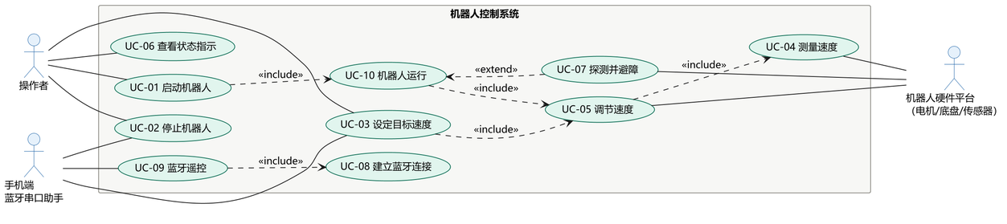
需求建模：用例图
03 UML MODELING
用例图
用例模型要点
参与者 3 个：操作者、手机端（蓝牙串口助手）、机器人硬件平台（电机 / 底盘 / 传感器）
include 主链：启动机器人 → 机器人运行 → 调节速度 → 测量速度
设定目标速度 include 调节速度；蓝牙遥控 include 建立蓝牙连接
探测并避障用 extend：仅探测到障碍物时介入，正常运行不触发
机器人系统设计与实现 · 软件需求分析
04 / 08
Notes:
这一页是用例图。参与者一共三个：左侧的操作者，通过物理按键发起启动、停止、设定目标速度和查看状态指示；左下是手机端的蓝牙串口助手，负责蓝牙遥控；右侧是机器人硬件平台，也就是电机、底盘和传感器——软件向它输出控制指令，它执行动作并回传编码器数据。用例之间的关系上，include 构成主链：启动机器人之后进入机器人运行，运行时执行调节速度，调节速度需要测量速度；设定目标速度同样 include 调节速度，蓝牙遥控 include 建立蓝牙连接。探测并避障是 extend 关系，只在探测到障碍物时才介入，正常运行时不触发。另外说明一处命名：UC-06 叫“查看状态指示”而不是“更新状态指示”，因为指示灯的更新是系统在状态变化时自动完成的，并不是操作者发起的行为，用例应当以参与者的目标来命名。

Slide 5
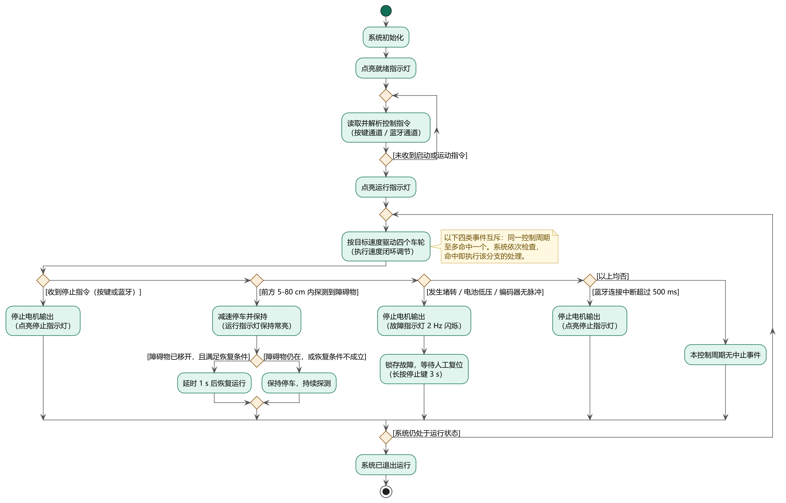
需求建模：活动图
03 UML MODELING
活动图
活动图要点
上电初始化 → 等待启动指令 → 点亮运行指示灯进入运行阶段
运行阶段四类中止事件互斥，同一控制周期至多命中一个，依次检查
停止指令优先级最高：按键与蓝牙通道同等有效
堵转 / 低压 / 编码器无脉冲 → 停止输出并锁存，须长按停止键 3 s 复位
避障停车后需障碍移开且满足恢复条件，延时 1 s 恢复运行
图中只写“测量车速、调整输出”等结果，不出现 PID——算法属概要设计
机器人系统设计与实现 · 软件需求分析
05 / 08
Notes:
这一页是系统总体的活动图，描述机器人从上电到退出的完整运行流程。上电后系统初始化、点亮就绪指示灯，然后循环等待启动指令；收到启动或运动指令后点亮运行指示灯，进入运行阶段。运行阶段有一个主循环：按目标速度驱动四个车轮、执行速度闭环调节，然后依次检查四类中止事件——收到停止指令、前方五到八十厘米内探测到障碍物、发生堵转或电池低压或编码器无脉冲、蓝牙连接中断超过五百毫秒。这四类事件是互斥的，同一个控制周期至多命中一个，系统依次检查，命中就执行对应分支的处理。需要强调的是故障分支：停止电机输出、故障指示灯两赫兹闪烁，然后锁存故障、等待人工复位，而复位方式只有一个，就是长按停止键三秒。避障分支停车之后，需要障碍物已经移开、并且满足恢复条件，才延时一秒恢复运行，否则保持停车并持续探测。另外，图中刻意不出现 PID 这样的算法名，只写测量车速、计算偏差、调整输出这类结果性描述，因为算法选择属于概要设计阶段，不属于需求。

Slide 6
功能性需求全览（44 条 FR）
04 FUNCTIONAL REQUIREMENTS
运动驱动（FR-01~06）
FR-01 四轮驱动，前进/后退/转向/平移六种运动
FR-02 目标速度可设范围 0.10~0.80 m/s
FR-03 启动后 1.5 s 内进入目标速度 ±5%
FR-04 稳态车速误差 ≤5%
FR-05 速度阶跃超调 ≤10%
FR-06 越界设定拒绝，保持原目标速度
状态指示（FR-23~28）
FR-23 四状态对应四只指示灯
FR-24 运行灯常亮
FR-25 停止灯常亮，与运行灯不同只
FR-26 故障灯 2 Hz 闪烁
FR-27 同一时刻至多一只灯点亮
FR-28 识别堵转 / 低压 / 编码器无脉冲故障
车速测量（FR-07~11）
FR-07 编码器实时测轮速并换算线速度
FR-08 测速周期 ≤20 ms
FR-09 测速误差：≥0.20 m/s 时 ≤3%，低速段 ≤5%
FR-10 四个车轮分别独立测速
FR-11 通电但车速为 0 超 500 ms 判故障
障碍探测与避障（FR-29~33）
FR-29 探测正前方 5~80 cm 障碍物
FR-30 探测周期 ≤20 ms
FR-31 自动减速停车，制动距离 ≤10 cm
FR-32 障碍移开延时 1 s 恢复，须满足三条件
FR-33 边缘来回移动不反复启停
速度闭环调节（FR-12~16）
FR-12 速度调节周期 ≤10 ms
FR-13 收敛时间 ≤1.5 s
FR-14 最大超调 ≤10%
FR-15 负载变化后 1.5 s 内重回误差带
FR-16 越界拒绝并经串口返回错误码
蓝牙通信（FR-34~39）
FR-34 蓝牙串口双向连接与数据传输
FR-35 接收附录 B 全部指令并按状态规则执行
FR-36 非法指令返回错误码，状态不变
FR-37 状态查询回传实际车速与系统状态
FR-38 断连后 500 ms 内自动停止电机
FR-39 断连期间仍可被按键操作
按键控制（FR-17~22、FR-44）
FR-17 启动 / 停止按键
FR-18 速度档位切换按键，递增循环
FR-19 按键响应延迟 ≤50 ms
FR-20 按键消抖，无重复响应
FR-21 按键与蓝牙指令同等有效
FR-22 冲突时停止指令最高优先级
FR-44 长按停止键 3 s 执行故障复位
调试信息输出（FR-40~43）
FR-40 串口周期输出运行数据 10 次/秒
FR-41 单条含当前车速、目标车速、系统状态
FR-42 数据格式稳定，字段顺序固定
FR-43 异常时附加错误标志
44 条 FR 均可验证、可追溯
逐条原文、追溯来源与验证方法见需求分析报告第 4 章与附录 A
机器人系统设计与实现 · 软件需求分析
06 / 08
Notes:
用例展开后共形成44条功能性需求，按8个功能模块组织：运动驱动、车速测量、速度闭环调节、按键控制、状态指示、障碍探测与避障、蓝牙通信、调试信息输出。条目较多，这里不逐条宣读，大家可以在屏幕上看到，每条都有明确的量化指标，比如测速周期不大于20毫秒、调节周期不大于10毫秒、按键响应不大于50毫秒；异常场景也都有规定动作，比如越界设定拒绝、蓝牙断连500毫秒内自动停车、堵转超过500毫秒进入故障态。完整条目和验证方法见报告第4章。

Slide 7
非功能性需求全览（18 条 NFR）
04 NON-FUNCTIONAL REQUIREMENTS
性能需求（NFR-01~06）
NFR-01 控制周期抖动 ≤±1 ms
NFR-02 单次闭环“采样—计算—输出”耗时 ≤2 ms
NFR-03 上电就绪时间 ≤2 s
NFR-04 按键响应延迟 ≤50 ms
NFR-05 蓝牙指令从发送到执行延迟 ≤200 ms
NFR-06 避障探测到停转延迟 ≤100 ms
四种互斥运行状态（BR-05）
就绪 → 运行：启动指令
运行 → 停止：停止指令
停止 → 运行：再次启动
运行态 → 故障：堵转 / 低压 / 编码器无脉冲
故障 → 就绪：长按停止键 3 s（唯一复位）
安全措施需求（NFR-07~12）
NFR-07 电池电压 <9.9 V 时低压告警
NFR-08 电压 <9.0 V 时停电机并进入故障
NFR-09 低压故障锁存，不因电压波动反复启停
NFR-10 蓝牙断连自动停车（同 FR-38）
NFR-11 电机堵转超 500 ms 停止输出并进故障
NFR-12 停止指令最高优先级（按键 / 蓝牙）
指示灯与四状态一一对应，同一时刻至多一只灯点亮；故障态锁存，不自动退出
安全性需求（NFR-13~15）
NFR-13 复位或初始化期间电机驱动输出关闭
NFR-14 故障灯保持闪烁，直至人工复位
NFR-15 单一异常指令不导致不可恢复状态
需求条目的四个特征
量化：模糊目标转为可测量指标（如 ±5%）
边界：明确取值范围（0.10~0.80 m/s）
异常：越界拒绝、断连停车、堵转锁存
验证：每条附独立验证方法
软件质量属性（NFR-16~18）
NFR-16 连续运行 ≥30 min 无死机、复位或失稳
NFR-17 目标速度参数可独立修改，不影响其他模块
NFR-18 可隔离软件故障不影响其他模块服务
追踪：每条需求对应用例与验证方法（附录 A）
18 条 NFR 与 44 条 FR 共同构成完整需求规格：可验证、可追溯
逐条原文与验证方法见需求分析报告第 5 章
机器人系统设计与实现 · 软件需求分析
07 / 08
Notes:
非功能性需求共18条，分为四类。性能上，控制周期抖动不超过正负1毫秒，单次闭环耗时不超过2毫秒，上电2秒内就绪；安全措施是重点，包括9.9伏低压告警、9伏停机、蓝牙断连和堵转自动停车，停止指令在两个通道上始终最高优先级；安全性要求初始化期间关闭电机输出，故障态必须人工复位；质量属性要求连续运行30分钟不失稳，参数可独立修改，局部故障不影响其他模块。右侧是四种互斥运行状态，故障态唯一的出口是长按停止键3秒复位。至此，所有需求都可验证、可追溯。

Slide 8
小结
05 SUMMARY
一条主线：从原始设想，到可验证、可追溯的需求规格
原始需求
需求建模
需求规格
8
10
44 + 18
条口头设想，混合目标与手段
个用例 + 用例图 / 活动图 / 状态图
条功能性需求 + 条非功能性需求
核 心 认 识
需求只规定系统应达到什么结果，不规定用什么手段达到；
所有需求可验证、可追溯。
谢谢！
机器人系统设计与实现 · 软件需求分析
08 / 08
Notes:
小结一下：我们的分析工作有一条清晰主线——8条口头设想，经过UML建模形成10个用例和三类模型，最终展开为44条功能性需求和18条非功能性需求。 整个过程的核心认识是：需求阶段只规定系统应达到什么结果，不规定用什么手段达到；并且所有需求都必须可验证、可追溯。 我们的汇报到此结束，恳请各位老师批评指正，谢谢！

